Slide 1
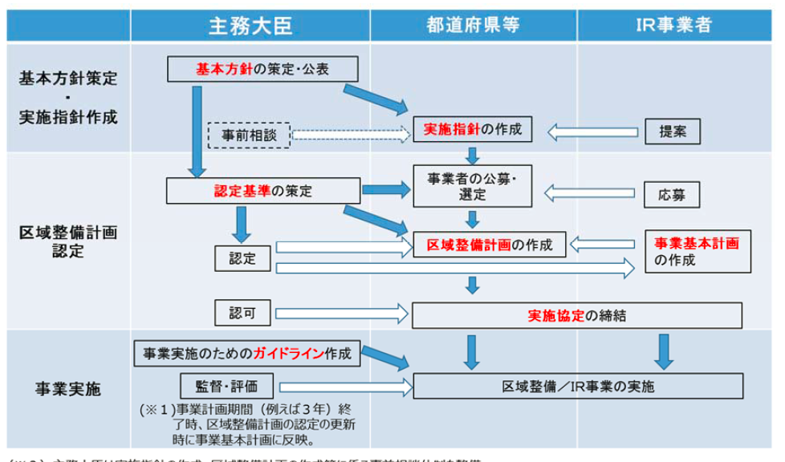
特定複合観光施設区域整備推進会議 取りまとめの概要
資料１
Ⅰ 日本型 ＩＲの全体像
Ⅲ カジノ規制
○ 日本型IR：「観光先進国」に相応しい集客施設と、収益面の原動力となるカジノ施設とを法制度上、一体化
○ 公共政策としてのＩＲが目指すべき目標 ⇒「観光先進国」日本の実現
① 世界で勝ち抜くMICEビジネスの確立
② 滞在型観光モデルの確立
③ 世界に向けた日本の魅力発信（ショーケース及びゲートウェイ機能の発揮）
○ 諸外国と比較して遜色ない世界最高水準のカジノ規制
○ カジノ事業免許はIR事業者のみに付与しカジノ事業の業務委託を原則禁止
○ 事業者、役員、株主、取引先等幅広い関係者に対し、免許・認可等の際の背面調査を通じて廉潔性を確保
○ カジノ施設がIR施設のあくまで一部に過ぎないこと及びカジノ施設の面積が上限値（絶対値）を超えないことの２つの観点でカジノ面積上限を設定
○ 与信はカジノ事業者のみ行えることとし、与信対象を外国人等に限定
○ カジノ場内にはATMを設置できない
○ いわゆる｢ジャンケット（※）｣は認めない
Ⅱ ＩＲ制度の枠組み
※ 主に富裕者等へのﾏｰｹﾃｨﾝｸﾞ、カジノフロアを借りたカジノ行為、貸付・回収等を行う事業者
○ ＩＲ施設：「カジノ施設」、「MICE施設」、「魅力発信施設」、
「送客施設」、「宿泊施設」が一体となっている施設
○ 各施設が国際競争力を有し、我が国を代表
○ 「IR 事業主体の一体性」、「IR施設の地理的一体性」の２つを原則
○ カジノの収益により、大規模な投資を伴う施設の採算性を担保
○ 区域認定：観光と関係の深い国土交通大臣（主務大臣）
○ 区域認定申請：都道府県を基本とし、政令指定都市も含める
申請前に、区域整備計画作成主体の議会の議決を得る
○ 区域数：まずは当初の区域数上限を検討、効果を検証した上で見直し
○ 主務大臣の役割 ：基本方針策定、区域整備計画認定、実施協定認可、
都道府県等及びIR事業者の監督・評価
○ 都道府県等の役割：実施指針作成、IR事業者選定、区域整備計画（懸念事項への対応、周辺インフラ整備、周辺環境対策等の施策を含む）作成、実施協定締結、IR事業者の監督
Ⅳ 弊害防止対策
○ 日本人は、マイナンバーカードにより本人確認、１日（24時間）単位で入場料賦課、入場回数を長期(１か月程度)及び短期(１週間程度)で制限
○ 国が行う依存防止措置に加え、本人・家族申告による利用制限措置等、カジノ事業者が取り組むべき規範を制度化
○ 20歳未満の入場禁止
○ カジノ事業に関する広告・勧誘の制限
○ 犯罪収益移転防止法の枠組みに加え、一定額以上の現金取引報告義務
○ 暴力団員の入場禁止をカジノ事業者及び暴力団員本人に義務付け
Ⅴ 公租公課等
○ 納付金は、定額部分（カジノ管理委員会経費相当）と、GGR（※）比例部分を
合わせて徴収し幅広く公益に活用 ※ GGR ：賭金総額－顧客への払戻金 （コンプ含まず）
○ GGR比例部分は、諸外国の実効負担率及びIRの競争環境を踏まえ定める
○ 日本人から入場料を徴収し、幅広く公益に活用
○ 納付金（GGR 比例部分）及び入場料は、国・認定都道府県等の折半
○ 認定都道府県等から、納付金の一部を周辺自治体等に交付できる
Ⅵ カジノ管理委員会
○ 委員長及び委員は国会同意人事
○ 調査・監査・行政処分権限に加え、金銭的不利益処分を導入

